Slide 1




Thứ Năm ngày 21 tháng 12 năm 2023
Tự nhiên và xã hội
Ôn tập và đánh giá
Chủ đề cộng đồng địa phương ( Tiết 2)

Slide 2




Khởi động
Notes:
GV tổ chức cho HS cùng đứng và nhún nhảy theo lòi bài hát: Chúng em với an toàn giao thông
Link: https://www.youtube.com/watch?v=ES9jHcoPSlQ

Slide 3





Notes:
luongtran8495@gmail.com

Slide 4

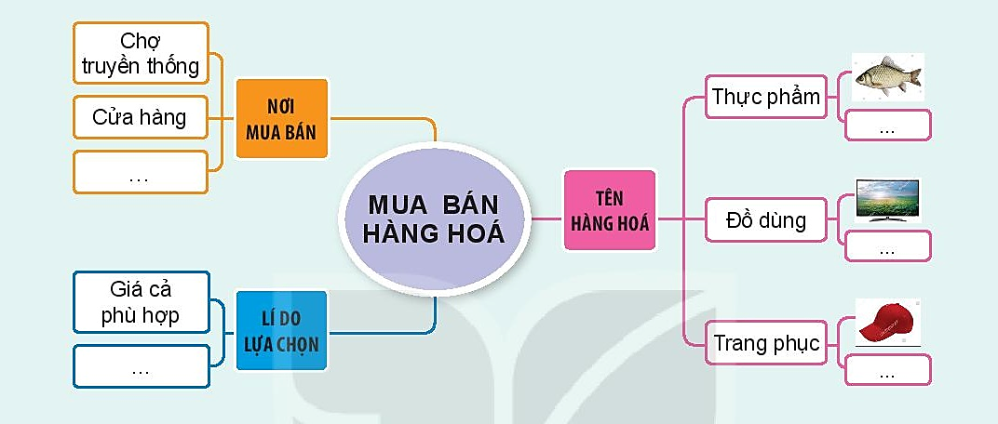
Hoạt động thực hành
1. Cùng hoàn thành sơ đồ sau:
Hoa quả
Rau
Trung tâm thương mại
Siêu thị
Nồi cơm điện
Tủ lạnh
Chất lượng tốt
Quần áo
Giày, dép

Slide 5
Hoạt động 1:
Ôn tập cách mua bán và phân loại hàng hóa

Slide 6








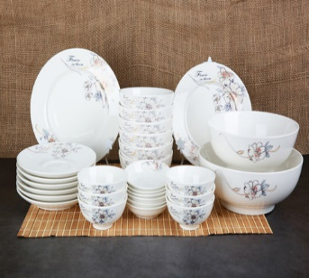

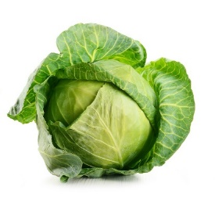
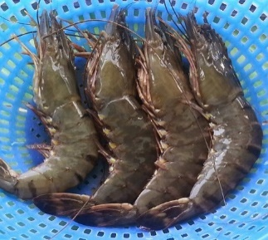

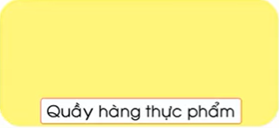

Trò chơi: em làm nhân viên bán hàng

Slide 7



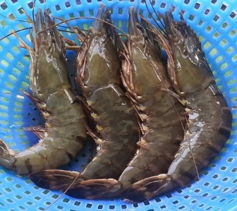
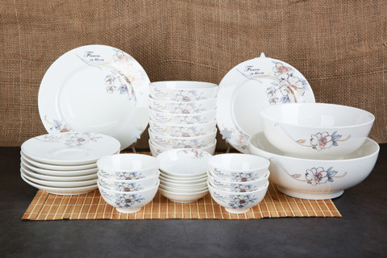

Slide 8





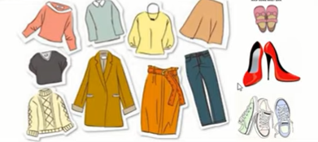

Slide 9


Slide 10
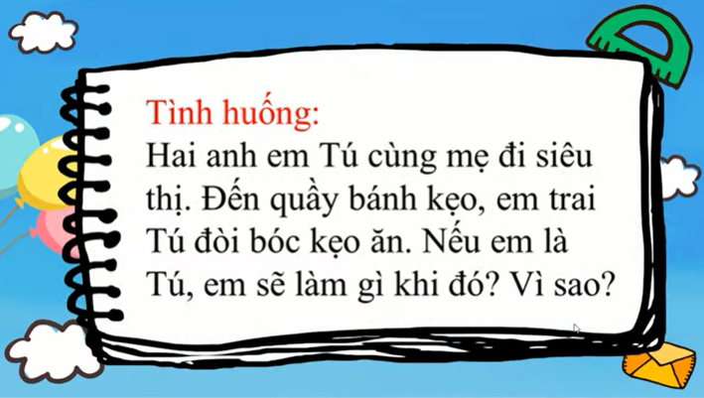
Hoạt động 2: Đóng vai xử lí tình huống

Slide 11


Slide 12



Thảo luận nhóm đôi:
Quan sát hình và trả lời câu hỏi.

Slide 13



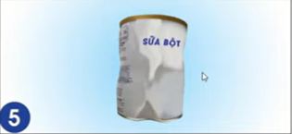

Slide 14


Slide 15


Slide 16


Slide 17


Slide 18


TẠM BIỆT

